Slide 1
Μαθηματικά
2^{η} ενότητα: Ακολουθίες-Eισαγωγή στις συναρτήσεις

Slide 2
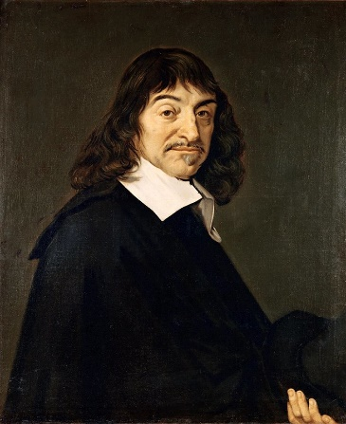
Το καρτεσιανό σύστημα συντεταγμένων είναι ένα ορθογώνιο σύστημα συντεταγμένων που χρησιμοποιείται για να προσδιορίσει ένα σημείο στο επίπεδο (2-διδιάστατο χώρο) ή στο χώρο (3-διάστατο χώρο). Οφείλει το όνομά του στον Καρτέσιο (Descartes) που το εισήγαγε.
ΚΑΡΤΕΣΙΑΝΟ ΣΥΣΤΗΜΑ
ΣΥΝΤΕΤΑΓΜΕΝΩΝ
Καρτέσιος (1596-1650)
Γάλλος φιλόσοφος, μαθηματικός και επιστήμονας φυσικών επιστημών.

Slide 3
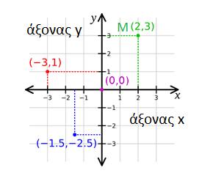
To καρτεσιανό σύστημα συντεταγμένων στο 2-διάστατο χώρο
Το 2-διάστατο σύστημα καρτεσιανών συντεταγμένων χρησιμοποιείται για τον προσδιορισμό της θέσης σημείων στο επίπεδο (σε μία επίπεδη επιφάνεια).
  αποτελείται από δύο προσανατολισμένες ευθείες, κάθετες μεταξύ τους, οι οποίες καλούνται συμβατικά άξονας τετμημένων (οριζόντιος άξονας) και άξονας τεταγμένων (κατακόρυφος άξονας) και συμβολίζονται αντίστοιχα με x και y.
  Το σημείο όπου τέμνονται οι δύο άξονες λέγεται αρχή του συστήματος συντεταγμένων.
    Ένα σημείο πάνω στο καρτεσιανό επίπεδο προσδιορίζεται μοναδικά από ένα ζεύγος αριθμών, την τετμημένη και την τεταγμένη. Η τετμημένη αναφέρεται στον άξονα x και ταυτόχρονα είναι η απόσταση του σημείου από τον άξονα y ενώ η τεταγμένη αναφέρεται στον άξονα y αλλά είναι η απόσταση του σημείου από τον άξονα x. Η τετμημένη και η τεταγμένη αποτελούν τις συντεταγμένες του σημείου.

Slide 4
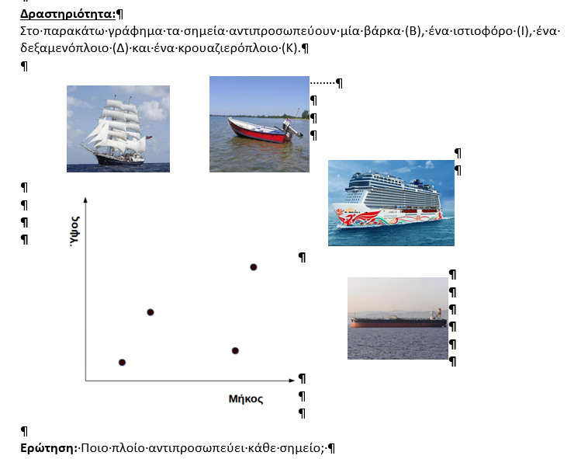

Slide 5
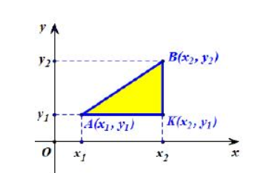

Aπόσταση 2 σημείων στο καρτεσιανό σύστημα συντεταγμένων
Η απόσταση των σημείων Α(x₁, y₁) και Β(x₂, y₂), συμβολίζεται (ΑΒ), ισούται με

Slide 6
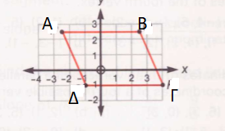
Σχεδιασμός σχήματος στο σύστημα καρτεσιανών συντεταγμένων
Σχεδίασε σε καρτεσιανό σύστημα συντεταγμένων τα σημεία Α(-2,5 , 2.5), Β(2.5, 2.5), Γ(4, -1) και Δ(-1, -1).
Ένωσε τα σημεία ως εξής:
  Α με Β, Β με Γ, Γ με Δ και Δ με Α.
  Ανέφερε και αιτιολόγησε τι σχήμα προκύπτει.

Slide 7
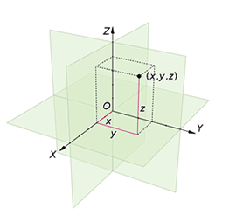
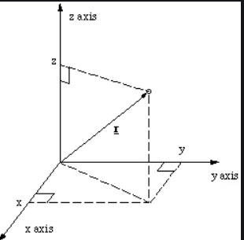
To καρτεσιανό σύστημα συντεταγμένων στο 3-διάστατο χώρο

Slide 8
ΑΚΟΛΟΥΘΙΕΣ

Slide 9
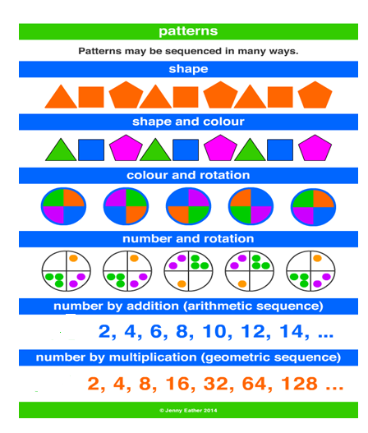
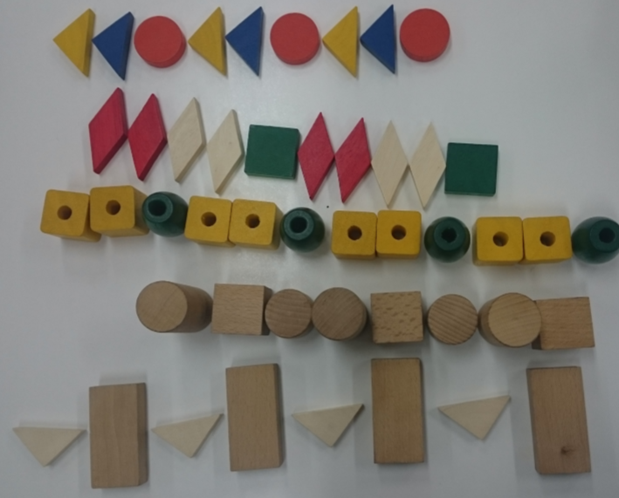
Μοτίβα (patterns) σχημάτων και μοτίβα αριθμών
Ποιο είναι το επόμενο;
Ποιο κομμάτι επαναλαμβάνεται (μόνο στα σχήματα);
Ποιος είναι ο κανόνας επανάληψης;

Slide 10
Συζήτηση στην τάξη
Ας ρίξουμε μια ματιά στην επόμενη παράθεση αριθμών:
7, 11, 15, 19, 23, 27, 31, ……..
υπάρχουν άπειροι αριθμοί που διαδέχονται ο ένας τον άλλο, με κάποια λογική σειρά.
Μπορείτε να βρείτε τον 10^{ο} όρο;
Μπορείτε να βρείτε τη λογική σειρά που ακολουθείται;
Μπορείτε να βρείτε τον ν-οστό (n-οστό) όρο της παραπάνω παράθεσης αριθμών;

Slide 11
Ορισμός
Μια ακολουθία είναι μια άπειρη διαδοχή αριθμών. Κάθε αριθμός λέγεται όρος της ακολουθίας.
Ακολουθία (sequence) πραγματικών αριθμών ονομάζεται μία συνάρτηση με πεδίο ορισμού το σύνολο των φυσικών αριθμών και σύνολο τιμών το σύνολο των πραγματικών αριθμών.
α_{n} ή α(n): N→R

Slide 12
Τρόποι συμβολικής γραφής ακολουθίας (1/2)
Α) γραφής του n-οστού όρου
Κάθε όρος της ακολουθίας ορίζεται από δύο στοιχεία: Την ακολουθία στην οποία ανήκει και τη θέση που καταλαμβάνει στην ακολουθία αυτή.
  Παράδειγμα ακολουθίας: Έστω α η ακολουθία 1, 1/2, 1/3,¼, …
    ο 1^{ος} όρος (το 1) θα συμβολίζεται με α₁, ο 2^{ος} (το 1/2 ) με α₂ , ο 3^{ος} (το 1/3 ) με α₃ κ.ο.κ.
    Ο αριθμός που δηλώνει τη θέση του όρου μέσα σε μια ακολουθία λέγεται δείκτης.
    Έτσι υιοθετούμε ένα σύμβολο (συνήθως το n) για να παραστήσουμε τον γενικό δείκτη. Ο γενικός ή n-στός όρος της ακολουθίας α είναι ο α_{n} .
      Οπότε α_{n} = 1/n

Slide 13
Τρόποι συμβολικής γραφής ακολουθίας (2/2)
Β) αναδρομικός τύπος
  Παράδειγμα: Έστω η ακολουθία 1, 4, 13, 40, 121, 364, ........,
    Ποιος είναι ο κανόνας που αναγνωρίζετε στην παραπάνω παράθεση των αριθμών;
    Απ. κάθε όρος προκύπτει από τον προηγούμενο αν τον πολλαπλασιάσουμε επί 3 και στη συνέχεια προσθέσουμε το 1.
  Συμβολικά αυτό αντιστοιχεί στη σχέση α_{n+1} = 3α_{n} + 1 με αρχική συνθήκη α₁ =1
  Ερώτηση: αν ο α₁ =2, θεωρείται ότι θα αλλάξει η ακολουθία;

Slide 14
Υπάρχουν ακολουθίες …
… για τις οποίες μέχρι τώρα δε γνωρίζουμε ούτε έναν τύπο για το γενικό τους όρο ούτε έναν αναδρομικό τύπο.
  Π αράδειγμα: η ακολουθία των πρώτων αριθμών (δηλ. αριθμών που διαιρούνται μόνο με τον ευατό τους και τη μονάδα)
2, 3, 5, 7, 11, 13,...
Τι σημαίνει αυτό πρακτικά;

Slide 15
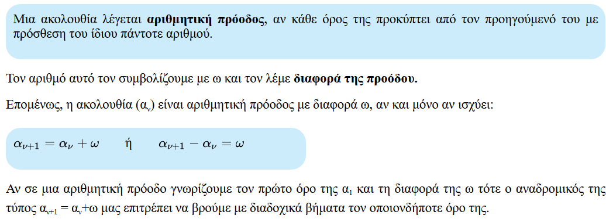
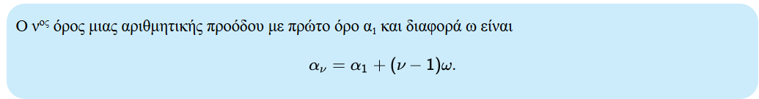
Ειδικές περιπτώσεις ακολουθιών: Αριθμητική πρόοδος

Slide 16
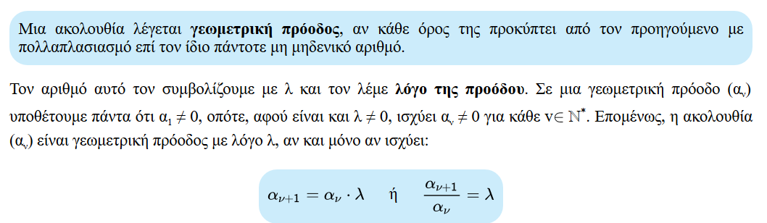
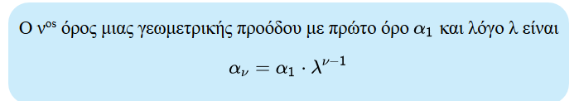
Ειδικές περιπτώσεις ακολουθιών: Γεωμετρική πρόοδος

Slide 17
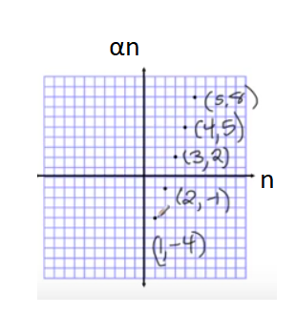
Γραφική παράσταση ακολουθίας
Δίνεται η ακολουθία -4, -1, 2, 5, 8, 11 …
Τι είδους ακολουθία είναι;
Μπορείτε να την παραστήσετε συμβολικά;
Μπορείτε να την παραστήσετε γραφικά σε ένα σύστημα καρτεσιανών συντεταγμένων;
Τι παρατηρείτε;
α_{n} = -4+(n-1)(+3)
α_{n} = -4+3(n-1) = -7+3n

Slide 18
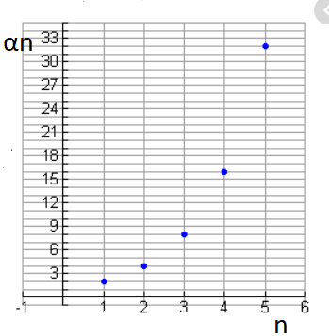
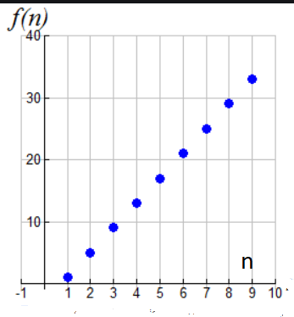
Ποιες ακολουθίες αναπαριστούν τα παρακάτω γραφήματα;

Slide 19
Εισαγωγή
στις συναρτήσεις

Slide 20
Η έννοια της συνάρτησης
Η έννοια της συνάρτησης είναι μια από τις σημαντικότερες μαθηματικές έννοιες. Συνδέεται με το ενδιαφέρον δημιουργίας συσχέτισης μεταξύ ποσοτήτων.
Καθοριστικό ρόλο στην διαμόρφωση της έννοιας αποτέλεσε η συστηματική μαθηματικοποίηση των φυσικών φαινομένων που ξεκίνησε τον 16^{ο} αιώνα.

Slide 21
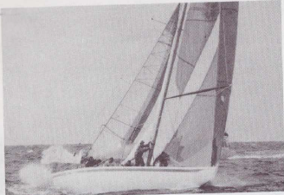
Η λέξη ‘συνάρτηση’ στην καθημερινότητά μας
Στην καθημερινή μας γλώσσα χρησιμοποιούμε τη λέξη ‘συνάρτηση’ για να εκφράσουμε την ιδέα ότι ‘ένα πράγμα εξαρτάται από κάτι άλλο.
Παραδείγματα
  Ο χρόνος για να συμπληρωθεί ένας ιστιοπλοικός αγώνας είναι συνάρτηση της ικανότητας του ιστιοπλόου
  Η χρόνος ελεύθερης πτώσης από ένα αεροπλάνο είναι συνάρτηση του ύψους του.

Slide 22
Στα μαθηματικά & τις φυσικές επιστήμες
Η αναζήτηση ενός μαθηματικού μοντέλου που να περιγράφει μια συναρτησιακή σχέση ανάμεσα σε δύο μεταβλητές απασχόλησε τους επιστήμονες στους τελευταίους αιώνες
Mερικά παραδείγματα
  οι εξισώσεις ελεύθερης πτώσης σώματος: U(t)=g t, S(t)=1/2 g t² (Γαλιλαίος, 17^{ος} αιώνας)
  Ο νόμος του Boyle: Ο όγκος ενός αερίου είναι αντιστρόφως ανάλογος της πίεσης αυτού, σε σταθερή θερμοκρασία ή P=κ/V, όπου κ σταθερά (Robert Boyle, 17ος αιώνας)
  Ο χορός των μελισσών (Karl von Frisch, 20ος αιώνας)

Slide 23
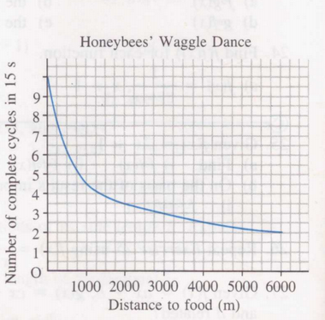
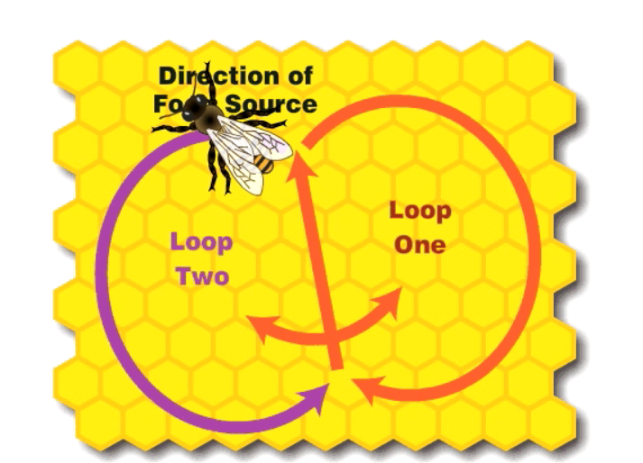
Ο χορός των μελισσών, Karl von Frisch, βραβείο Νόμπελ, 1973
Η εύρεση μιας συναρτησιακής σχέσης που τιμήθηκε με Νόμπελ!
Με τον χορό της η μέλισσα μέσα στην κυψέλη επικοινωνεί στο υπόλοιπες μέλισσες
  Α) Την κατεύθυνση που είναι η τροφή
  Β) Την απόσταση που βρίσκεται η τροφή.
  Όσο πιο πολλές και πιο έντονες είναι οι διαδρομές που κάνει η μέλισσα στο χρονικό διάστημα των 15sec, τόσο πιο κοντά βρίσκεται η πηγή τροφής.
Δεν είναι και η μοναδική!!!

Slide 24
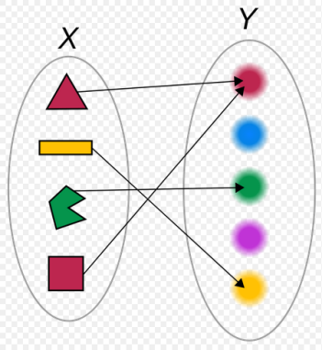
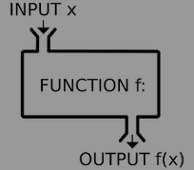
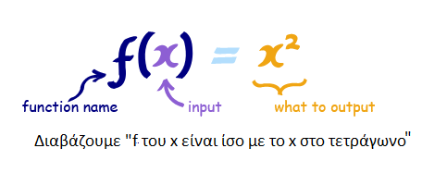
Η συνάρτηση στα μαθηματικά
Συμβολική αναπαράσταση
Συνάρτηση ονομάζεται η αλληλεξάρτηση (ή η σχέση) δυο μεταβλητών έτσι ώστε για κάθε τιμή της μιας μεταβλητής (ανεξάρτητη μεταβλητή) να προκύπτει μια μοναδική αντίστοιχη τιμή για την άλλη μεταβλητή (εξαρτημένη μεταβλητή).
Η αλληλεξάρτηση αυτή συνήθως δίνεται από κάποιο αλγεβρικό τύπο ο οποίος «συνδέει» τις δυο μεταβλητές.

Slide 25
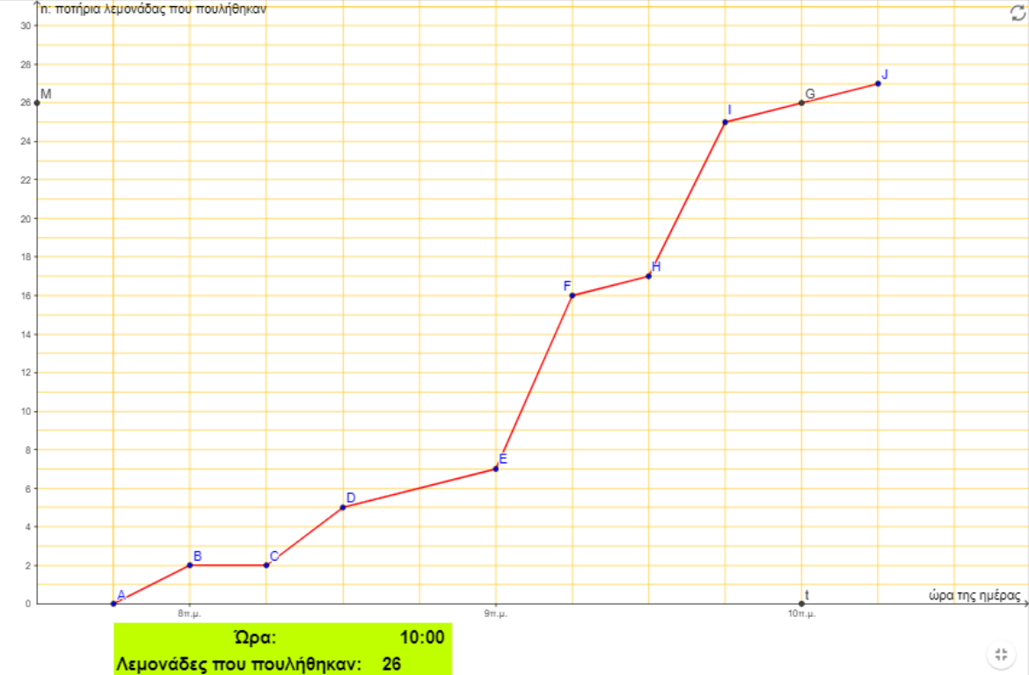
Μπορεί ένα γράφημα να μας λέει μια ιστορία;
Ιστορία Νο 1
Ο κύριος Παύλος έχει ένα μαγαζί στο οποίο πουλάει φρεσκοστυμμένες λεμονάδες τις πρωινές ώρες.
  Σας δίνεται η διπλανή γραφική παράσταση που περιγράφει της πωλήσεις στο μαγαζί του κ. Παύλου από τις 7:30π.μ. μέχρι τις 10:15π.μ.
  Μπορείτε να περιγράψετε πώς εξελίχθηκαν οι πωλήσεις κατά το χρονικό διάστημα που αναφέρεται στο γράφημα;

Slide 26

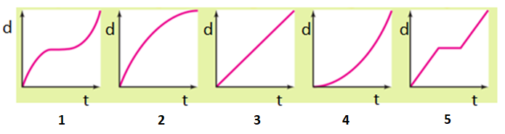
Ιστορία Νο 2
Υποθέτουμε ότι ένας ανιχνευτής κίνησης καταγράφει τον χρόνο και την απόσταση που έκανε ο Γιώργος για να πάει σπίτι του διανύοντας 480 μέτρα σε 8 λεπτά. Να αντιστοιχίσετε τις παρακάτω γραφικές παραστάσεις (χρόνου-απόστασης) με τις “ιστορίες” που περιγράφουν τον κάθε περίπατο του Γιώργου.
α) Ο Γιώργος περπατάει με σταθερό ρυθμό 60 μέτρα ανά λεπτό.
β) Ο Γιώργος περπατάει με σταθερή ταχύτητα για 3 λεπτά, σταματάει για 2 λεπτά να ξεκουραστεί και συνεχίζει με σταθερή ταχύτητα τον περίπατο του μέχρι να φτάσει σπίτι.
γ) Ο Γιώργος περπατά γρήγορα στην αρχή, σταματά για λίγο να ξεκουραστεί και συνεχίζει, αυξάνοντας το ρυθμό του βαδίσματός του μέχρι να φτάσει στο σπίτι.

Slide 27
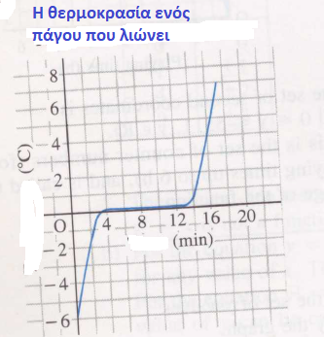
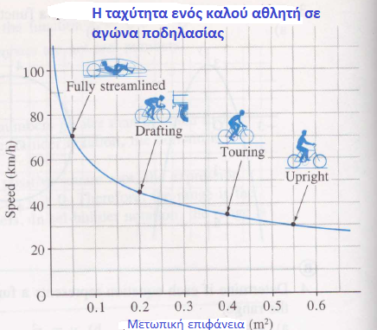
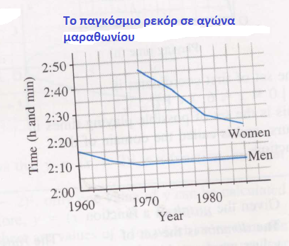
… άλλες ιστορίες….

Slide 28
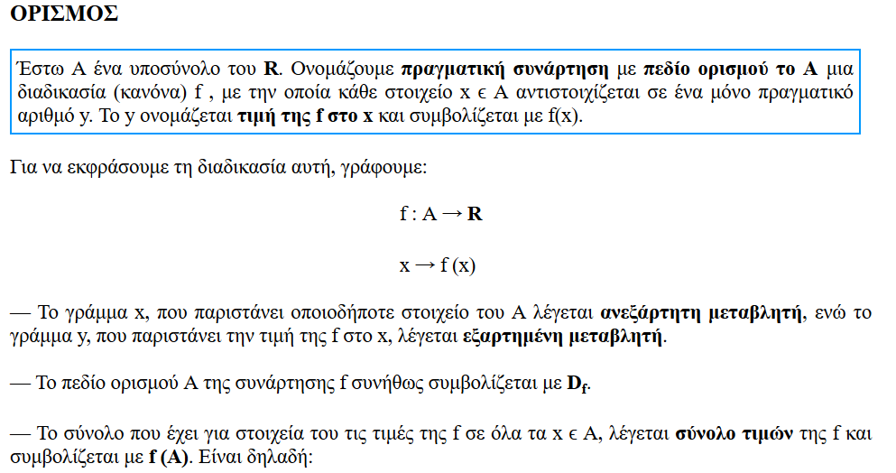
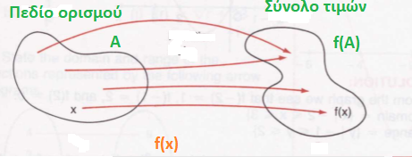
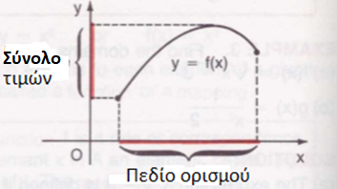

Slide 29
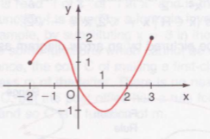
Αναφέρατε το πεδίο ορισμού και το σύνολο τιμών της συνάρτησης που αναπαρίσταται στο παρακάτω γράφημα
Πεδίο ορισμού της συνάρτησης
A = {x ανήκει στο R /-2≤x≤3}
Σύνολο τιμών της συνάρτησης
B = {y ανήκει στο R/-1≤y≤2}

Slide 30
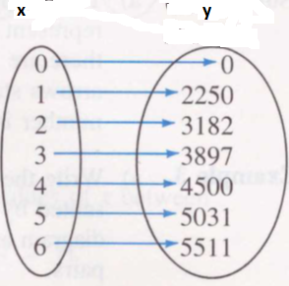
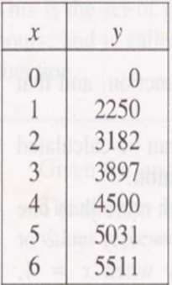
Πίνακας τιμών και αναπαράσταση μέσω διαγράμματος αντιστοίχισης

Slide 31
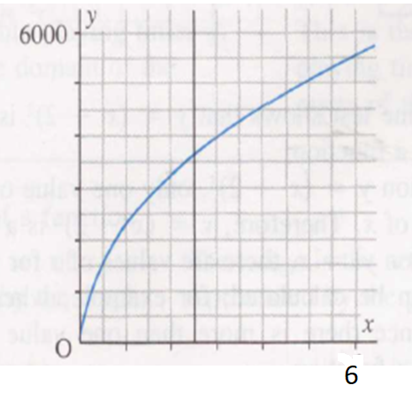

Διαφορετικές αναπαραστάσεις της ίδιας συνάρτησης
Πίνακας τιμών Γράφημα Αλγεβρικός τύπος

Slide 32
Διαφορετικές αναπαραστάσεις της συνάρτησης
Μια συνάρτηση μπορεί να αναπαρασταθεί αναλυτικά, δηλαδή μέσω του αλγεβρικού της τύπου, αριθμητικά δηλ. μέσω πίνακα τιμών ή ως διατεταγμένο ζεύγος συντεταγμένων, γραφικά, μέσω της γραφικής της απεικόνισης και λεκτικά, με λεκτική περιγραφή της σχέσης μεταξύ των μεγεθών της.
Κάθε αναπαραστατικός τρόπος περιγράφει μια “πλευρά” της συνάρτησης, αλλά δεν μπορεί να την περιγράψει πλήρως. Τουναντίον, ο ένας συμπληρώνει τον άλλον και όλοι μαζί συμβάλλουν στη συνολική εννοιολογική αντίληψη της έννοιας.

Slide 33
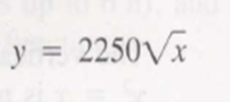

Πεδίο ορισμού συνάρτησης
Περιορισμοί
  Να οριστούν τα πεδία ορισμού των συναρτήσεων λαμβάνοντας υπόψη τους αντίστοιχους περιορισμούς
Αν δεν δίνεται το πεδίο ορισμού συνάρτησης τότε θεωρούμε ότι είναι το σύνολο των τιμών x για το οποίο η συνάρτηση f(x) ορίζεται (ή έχει νόημα).

Slide 34
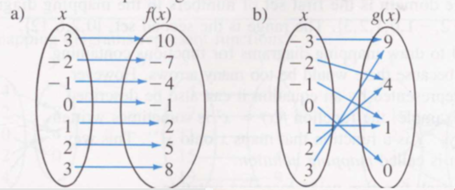
Μπορείτε να βρείτε τον αλγεβρικό τύπο των συναρτήσεων f(x), g(x);

Slide 35
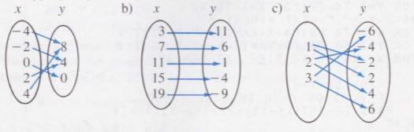
Είναι κάθε σχέση μεταξύ των δύο μεταβλητών συνάρτηση;
Σύμφωνα με τον ορισμό της συνάρτησης, κάθε στοιχείο του πεδίου ορισμού αντιστοιχεί σε ένα ακριβώς στοιχείο του συνόλου τιμών.
Ποιες από τις αντιστοιχήσεις συνόλων x, y αναπαριστούν συναρτήσεις;

Slide 36
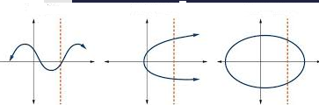
Είναι κάθε σχέση μεταξύ των δύο μεταβλητών συνάρτηση;
Έλεγχος με τη βοήθεια της γραφικής παράστασης
Συνάρτηση Μη συνάρτηση Μη συνάρτηση

Slide 37
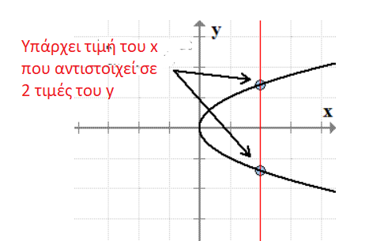
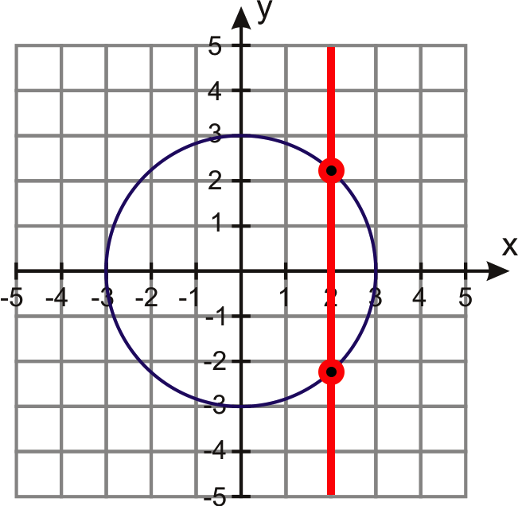
Eίναι ο κύκλος συνάρτηση;
Παράδειγμα: x² + y² = 9

Slide 38
Μελέτη
Σχολικό βιβλίο Α’ Λυκείου.
  5^{ο} Κεφάλαιο: Ακολουθίες & Πρόοδοι (5.1-5.3 αλλά όχι τα αθροίσματα όρων αριθμητικής και γεωμετρικής προόδου)
  6^{ο} Κεφάλαιο: Συναρτήσεις (6.1-6.2)

